Slide 1
完善食品、药品安全 责任体系
制作人：胡钰敏
2024.12

Slide 2
目录
01.
现状分析
02.
责任体系构建
03.
政府责任
04.
企业责任
05.
社会共治
06.
监管措施
07.
结论与展望

Slide 3
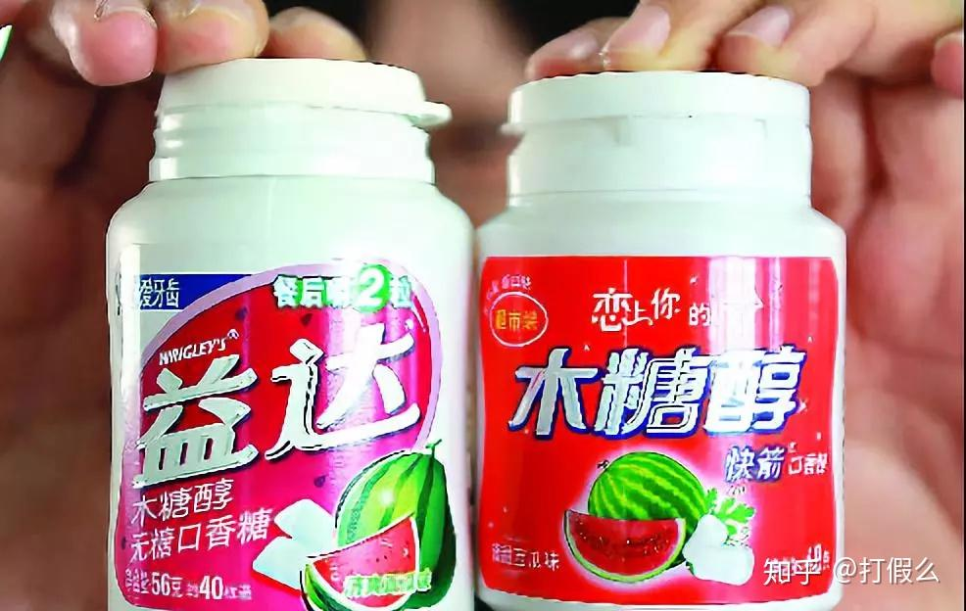
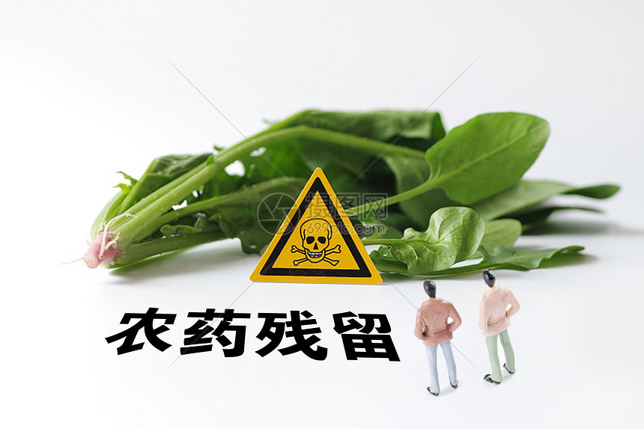
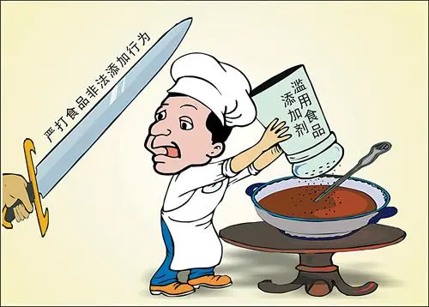
现状分析——食品药品安全领域存在的问题
假冒伪劣产品
农药残留超标
非法添加剂使用
在食品领域，假冒伪劣产品包括假冒品牌、过期食品重新包装销售、以次充好等。
在药品领域，假冒伪劣药品可能导致治疗无效，甚至加重患者病情，引发严重的健康问题。
农药残留超标主要发生在农业生产过程中，过量使用农药导致农产品中农药残留超过安全标准。
长期摄入农药残留超标的食品，可能对消费者的肝脏、肾脏等器官造成损害。
非法添加剂包括未经批准的食品添加剂、禁用的药品成分等。
这些添加剂可能对人体产生未知的危害，如导致过敏反应、损害肝肾功能等。

Slide 4



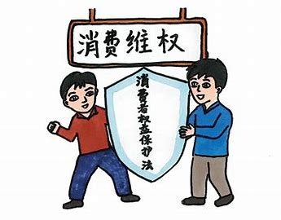
原因分析——食品药品安全领域存在的问题
法律法规不健全
监管力度不够
企业自律意识不足
消费者安全意识淡薄

Slide 5
PART 02
责任体系构建
>
Keynote

Slide 6

政府责任
01
02
03
制定法律法规
加强监管
推动信息公开
1.制定法规：完善法律法规，明确生产、销售标准，规范企业行为。
2.加强监管：设立监管机构，定期检查与随机抽查，确保市场秩序和安全。
3.信息公开：建立公开平台，及时发布检测结果与企业违规信息，保障消费者知情权。
政府在食品药品安全领域扮演着至关重要的角色，其主导作用体现在多个方面

Slide 7

企业责任
遵守法律法规
严格遵循食品药品安全法规，确保各环节合法合规。
加强内部管理
强化原料采购、生产过程控制及员工培训，提升安全管理水平。
提高产品质量
在食品药品安全领域，企业不仅是市场经济的主体，更是食品药品安全的第一责任人。
采用先进技术和设备，加强质量检测，确保产品高质量。

Slide 8



社会共治
.01
在维护食品药品安全的道路上，社会共治是一个不可或缺的环节。它强调媒体监督、公众参与以及行业协会自律等多方面力量的共同参与和协作，共同构建起食品药品安全的坚固防线。
媒体监督
.02
行业协会自律
行业协会自律
.03
公众参与

Slide 9
PART 04
监管措施
>

Slide 10
监管措施
风险分级监管
双随机抽查
专项整治
提高监管效能
按风险等级实施不同力度监管，合理分配资源。
随机选对象和人员抽查，确保公正有效。
集中力量解决突出问题，净化市场。
提升业务水平和执法能力，加强职业道德教育。

Slide 11
结论和展望
食品药品安全责任体系对公众健康至关重要，近年来取得显著成效，得益于政府、企业和社会各界的共同努力。
未来，为持续改进这一体系，建议：
完善法规：加强法律法规建设，提高违法成本。
提升监管：运用科技提升监管效能，加强人员培训。
强化企业责任：推动企业完善管理体系，鼓励技术创新。
加强社会监督：鼓励各界参与，增强信息公开和透明度。
总之，需持续努力，共同推动食品药品安全责任体系的完善与发展。

Slide 12
感谢观看

